Slide 1
第3章.需求工程过程

Slide 2
课程回顾
需求及其问题都具有层次性
  业务需求（系统特性）、用户需求、系统级需求
  目标、任务、系统交互
具体的软件需求类别包括
  功能需求、性能需求、质量属性、对外接口和约束等
  价值基础、如何量化、体系结构设计的重要因素、隔离业务环境与人机交互、环境/标准法规/商业规则/社会
优秀需求的特性
  完备性、正确性、可行性、必要性、无歧义、可验证
Notes:
完备性：功能属性：触发者、前置条件、行为、后置条件、前置条件不满足与相应处理；数据需求（功能需求的数据部分）：语义、成分、初始/默认值、取值范围、度量单位、数据量、更新频率、合法操作、与其它数据关系（关联、聚集、泛化）；接口：名称、定义、方向声明、服务请求；质量属性（含性能）：系统与部件的质量标准、满足质量标准的情况与条件、衡量质量标准所使用的单位、质量度量的阈值；与用户端专家确认
正确性：用户意见的真实反映（为什么、侧重业务、关注涉众、演化中理解、使用量化手段理解）
可行性：在系统和运行环境的已知条件和约束下实现需求（不切实际的期望，原型，用足够的可行性与成本信息帮助用户取舍）
必要性：奥卡姆剃刀；不必要需求的原因：用户谈判的筹码、害怕信息的遗漏、需求人员添加的“用户肯定喜欢”功能
无歧义：每种需求都只能有唯一的明确解释；最好定义一个通用的词汇表
可验证：能够通过分析、检查、模拟或测试的需求（是否满足）；不可验证的需求往往是因为描述模糊或过于抽象

Slide 3
主要内容
需求工程过程
需求工程过程的活动
需求工程过程的并发和迭代性
实践方法的应用
需求工程过程实例分析
需求工程过程与软件工程过程

Slide 4
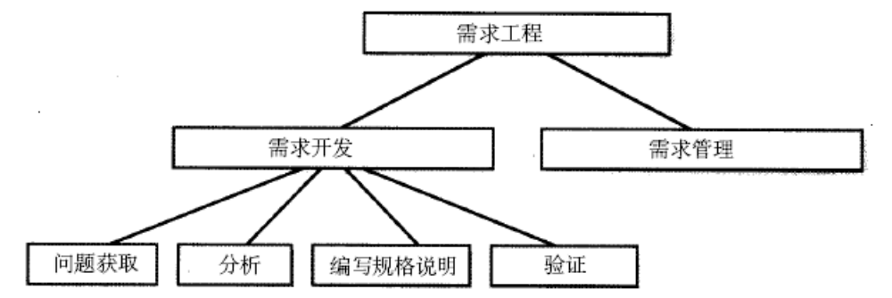
1. 需求工程过程
过程是一组相关活动的集成，通过这些活动的执行，可以完成一项任务或者达到一个目标。
需求工程过程是系统开发当中需求开发活动的集成，它的模版是产生一个能够在用户环境下解决用户业务问题的系统方案
需求工程过程可能会表现出极大的差异，但是除了少数情况之外，主要的需求工程活动是比较固定的

Slide 5
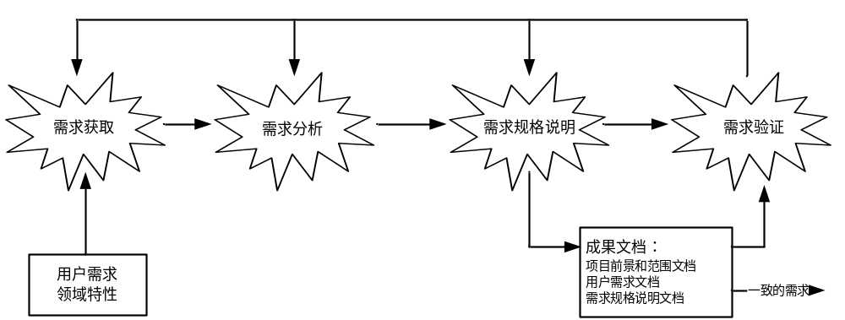
1. 需求工程过程

Slide 6
从需求的层次性看需求开发
开发团队
现实世界
验证
问题域描述
需求规格说明
问题域
解系统
规约
用户/客户
获取
分析
需求
计算机世界
业务需求
用户需求
系统级需求

Slide 7
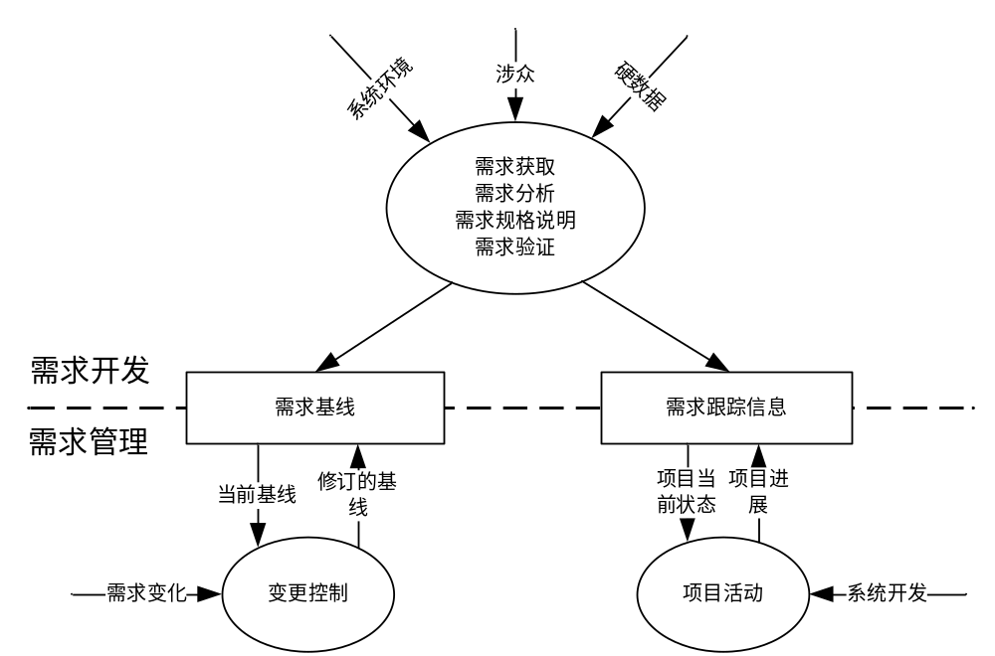
1. 需求工程过程

Slide 8
主要内容
需求工程过程
需求工程过程的活动
需求工程过程的并发和迭代性
实践方法的应用
需求工程过程实例分析
需求工程过程与软件工程过程

Slide 9
2. 需求工程过程的活动
需求获取
  需求获取是从人、资料或者环境当中获取需求的过程
  需求工程师必须要利用各种方法和技术来“发现”需求
  需求获取和需求分析是交织在一起的
    需求获取前半段确立项目前景与范围时使用的目标模型也可视作一类典型的基于建模的需求分析

Slide 10
2. 需求工程过程的活动
需求获取子活动
  收集背景资料
    深入了解需要构建知识框架
  定义项目前景和范围
    生成业务需求，前景应对冲突，范围排除不必要的变化请求，全部内容有助于坚定投资人信心（项目明确化）
  选择信息的来源
    从用户、硬数据、产品/专家/文档中选取最有代表性的部分
  选择获取方法，执行获取
    面谈（调查表）、观察、原型（需要深入）
  记录获取结果（未精加工的原始信息）
    前景和范围文档记录业务需求
    获取笔录记录用户需求和问题域特性

Slide 11
2. 需求工程过程的活动
需求分析
  建模来整合各种信息，以使得人们更好的理解问题
    信息的细化、为创造性活动提供支撑，完成内容的转化
  为问题定义出一个需求集合，这个集合能够为问题界定一个有效的解决方案
  检查需求当中存在的错误、遗漏、不一致等各种缺陷，并加以修正
    利用模型本身的语法和赋予的语义

Slide 12
2. 需求工程过程的活动
需求分析子活动
  背景分析
  业务分析（问题分析、目标分析、涉众分析），确定系统边界 （业务需求）
  利用场景/用例模型描述用户需求
  需求建模（文本-UML图-Z模型）
  需求细化（依据模型得到系统级需求）
  确定优先级（定期评估和调整）
  需求协商
  最终得到一个需求基线集
    指定开发任务（用户要求功能的子集），具有优秀需求的特性（消除不一致和冲突）

Slide 13
2. 需求工程过程的活动
需求规格说明
  获取的需求需要被编写成文档，主要目的是为了在系统涉众之间交流需求信息
  业务需求被写入项目前景和范围文档
  用户需求被写入用户需求文档（或者用例文档）
  系统需求被写入需求规格说明
需求规格说明 子活动
  定制文档模版
  编写文档

Slide 14
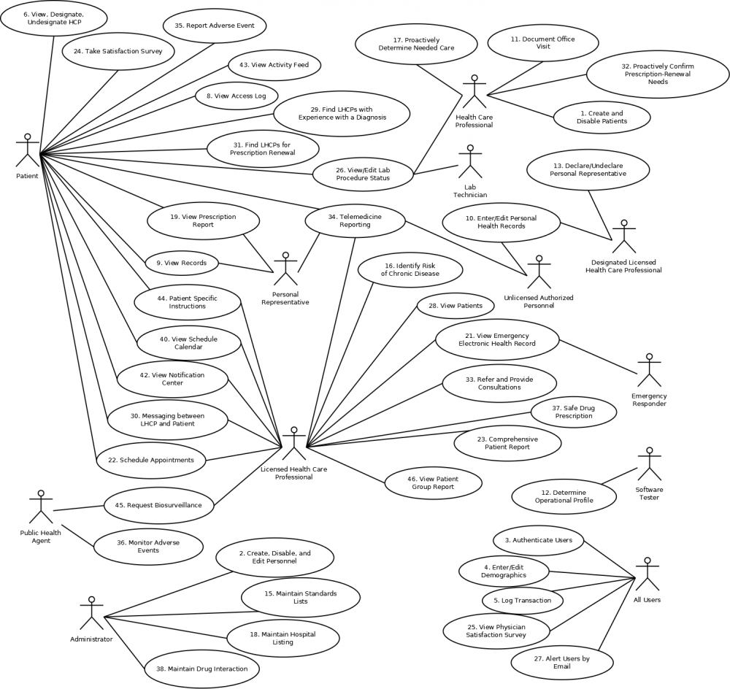

Slide 15
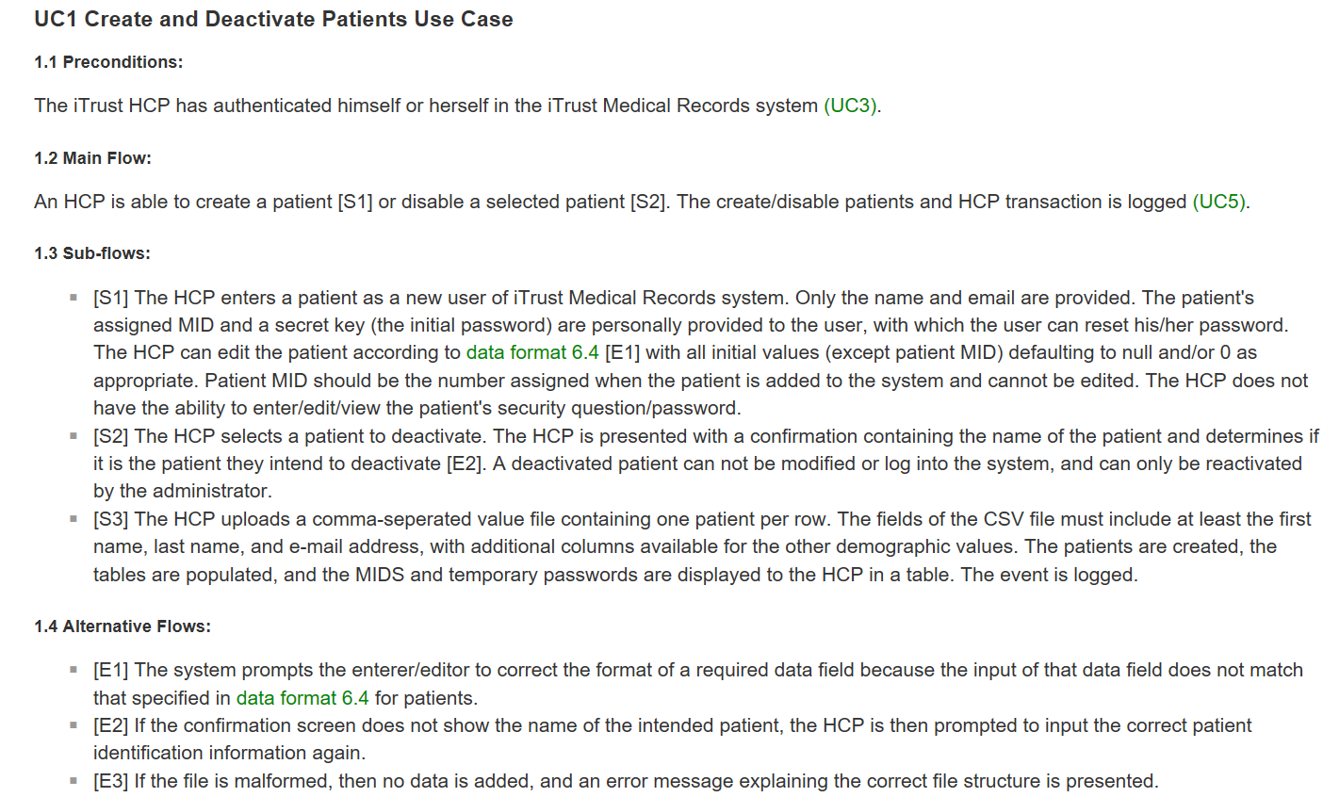
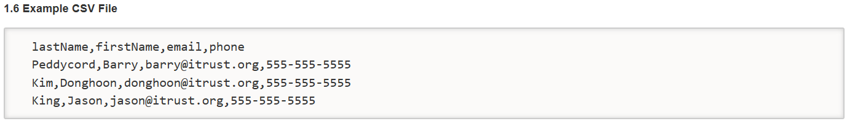

Slide 16
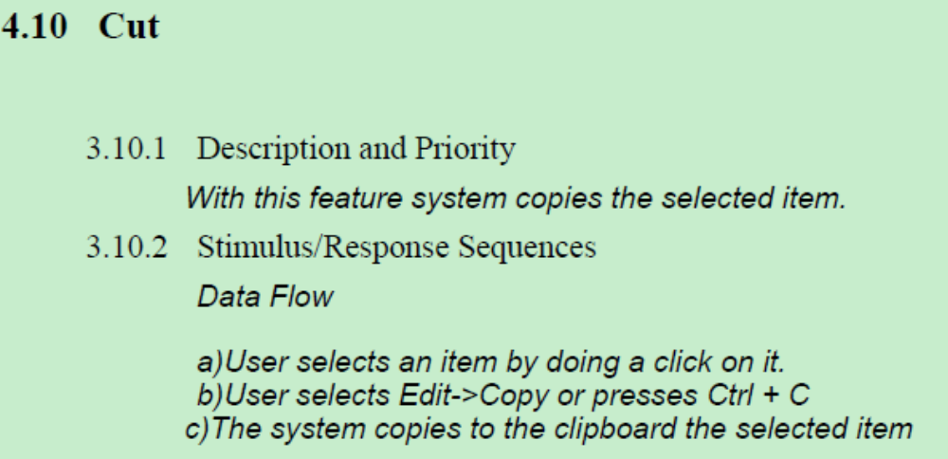
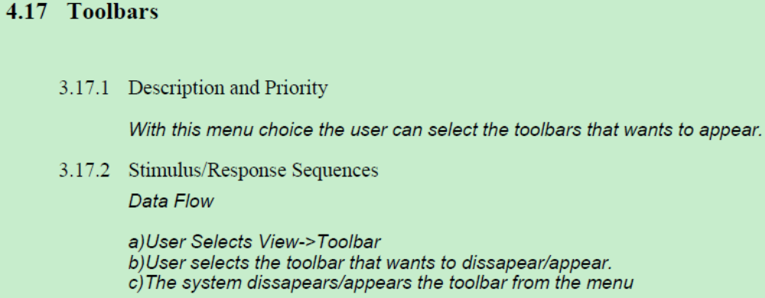

Slide 17
2. 需求工程过程的活动
需求验证
  确保需求规格说明文档能正确、准确的反映用户的意图
  确保文档的高质量
    文档内每条需求都正确、准确的反映了用户的意图；
    文档记录的需求集在整体上具有完整性和一致性；
    文档的组织方式和需求的书写方式具有可读性和可修改性
需求验证子活动
  执行验证（同级评审-原型-模拟）
  问题修正（修正后需跟踪以确保落实）

Slide 18
2. 需求工程过程的活动
需求管理
  保证需求作用在整个软件的产品生命周期中的持续、稳定和有效发挥
需求管理子活动
  建立和维护需求基线集
  建立需求跟踪信息（后向：制品，前向：高层需求）
  进行变更控制（策略与团队，半自动化）

Slide 19
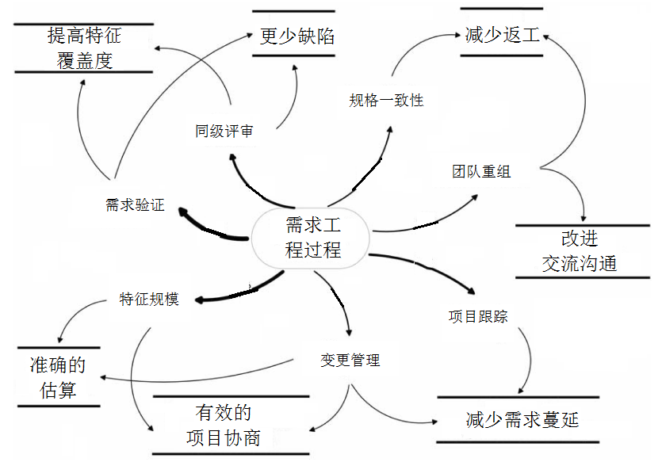
需求工程过程为什么要适应软件工程过程？
“需求工程”是正性活动
    < An empirical study of the complex relationships between requirements engineering processes and other processes >, 2006

Slide 20
表3-4 需求工程过程对软件开发的影响效果及路径
需求工程收效 | 具体操作 | 影响趋向
提高生产率 | 问题理解 | ↑
 | 交流沟通 过度沟通 有效的沟通
 |  | ↓
 |  | ↑
 | 开发者的非正式决策 | ↑
 | 返工 | ↓
提高质量 | 运营支持请求 | ↓
 | 交付后缺陷 | ↓
提升风险管理 | 估算 | 改进50%
 | 特征覆盖度 | ↑
 | 需求蔓延 | ↓
 | 项目协商 | ↑

Slide 21
<Requirements Engineering and Downstream Software Development: Findings from a Case Study>, 2005
  需求对后续的影响
    改进对细节的理解，改进对特征间依赖及复杂性的理解
    节省精力浪费
    看不见的好处：提升沟通
    看不见的好处: 帮助决策
    估算
    变更管理

Slide 22
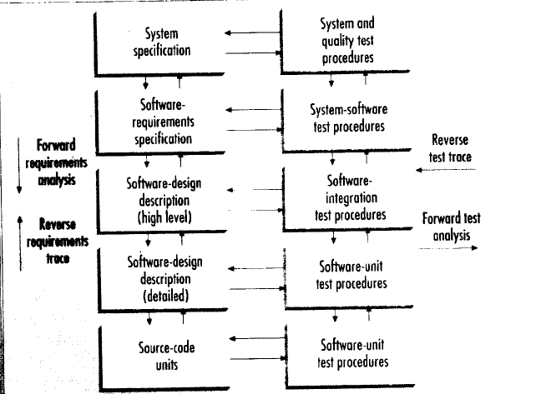
How to Manually Trace during Process [Watkins & Neal, IEEE Software1994]
Requirement Production
Requirements
Design
Test
Code

Slide 23
主要内容
需求工程过程
需求工程过程的活动
需求工程过程的并发和迭代性
实践方法的应用
需求工程过程实例分析
需求工程过程与软件工程过程

Slide 24
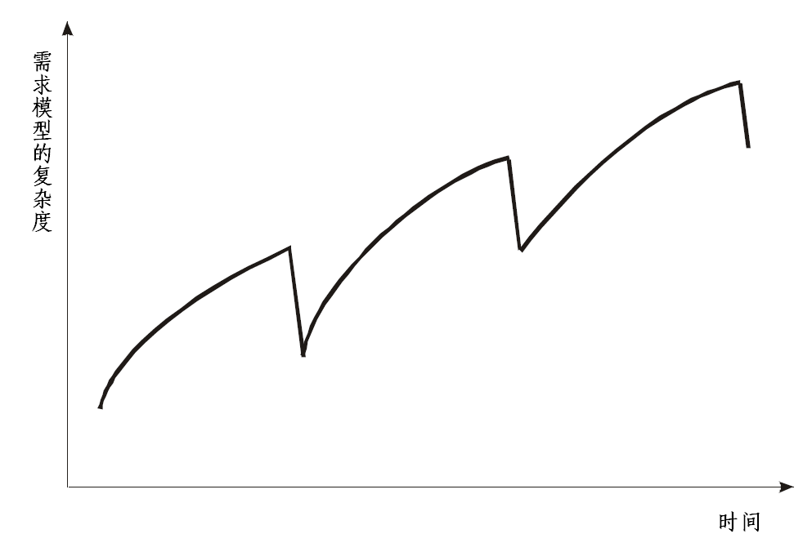
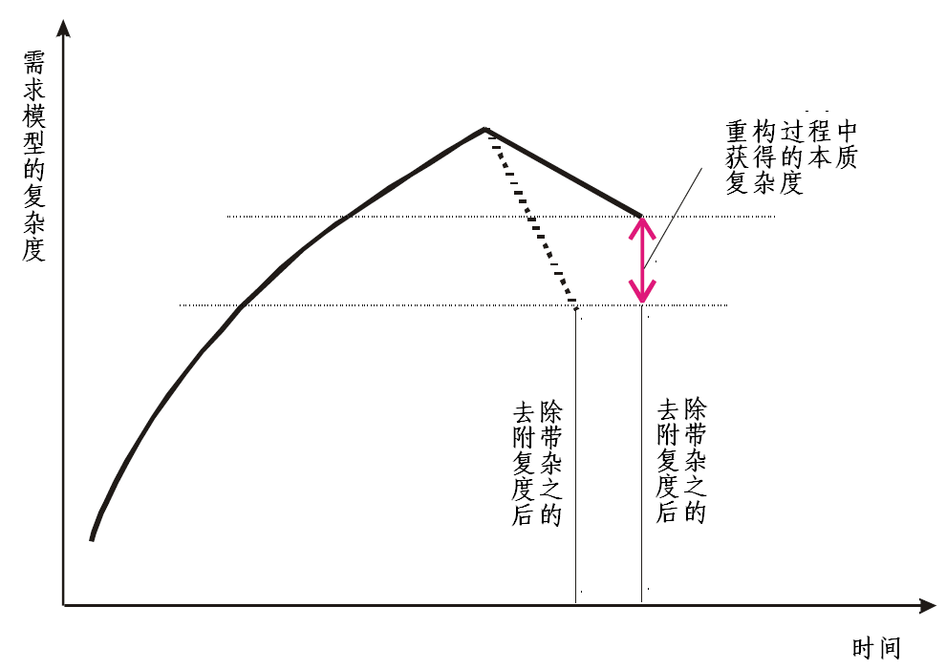
3.需求工程过程的并发和迭代性
——需求开发中的分析模型复杂度

Slide 25
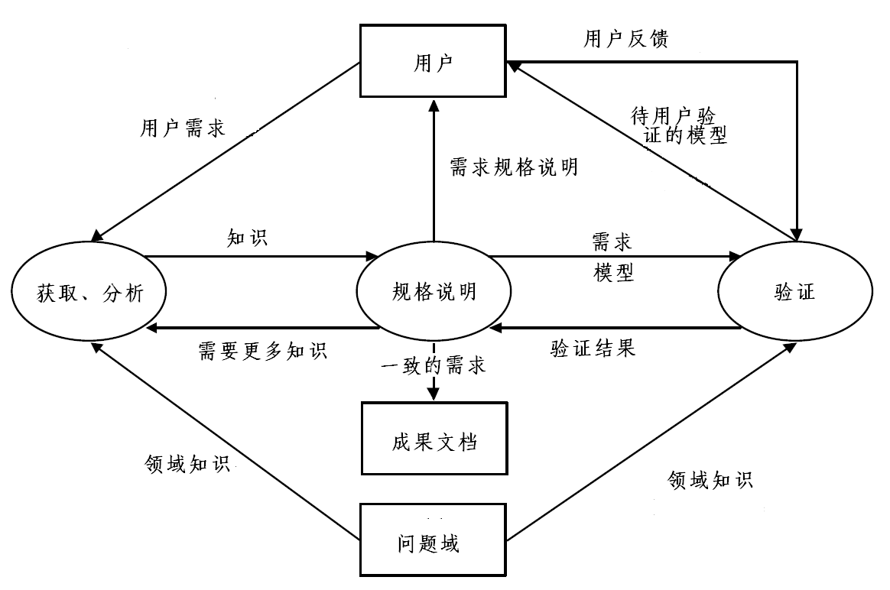
需求工程过程的并发和迭代：迭代的需求开发过程模型

Slide 26
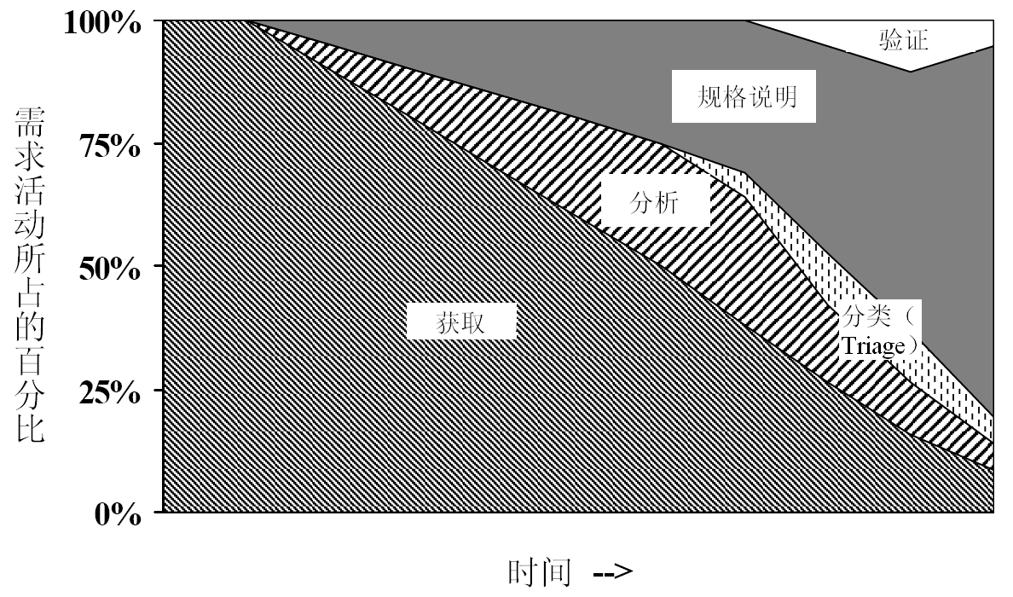
3.需求工程过程的并发和迭代性
——需求开发活动的并发性

Slide 27
主要内容
需求工程过程
需求工程过程的活动
需求工程过程的并发和迭代性
实践方法的应用
需求工程过程实例分析
需求工程过程与软件工程过程

Slide 28
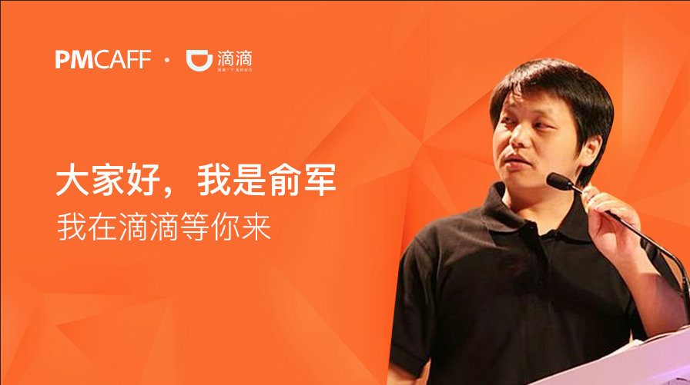

4. 实践方法的应用
个人才智→实践方法→知识体系
需求工程师需要为组织或项目选择、定制和应用一些有效的实践方法
  教材表3-1

Slide 29
主要内容
需求工程过程
需求工程过程的活动
需求工程过程的并发和迭代性
实践方法的应用
需求工程过程实例分析
需求工程过程与软件工程过程

Slide 30
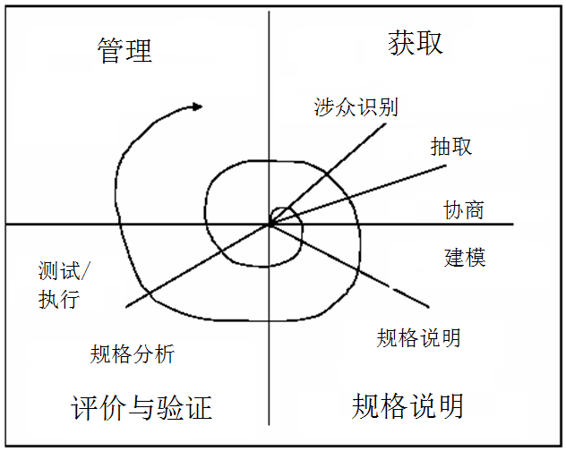
需求工程过程实例
螺旋RE

Slide 31
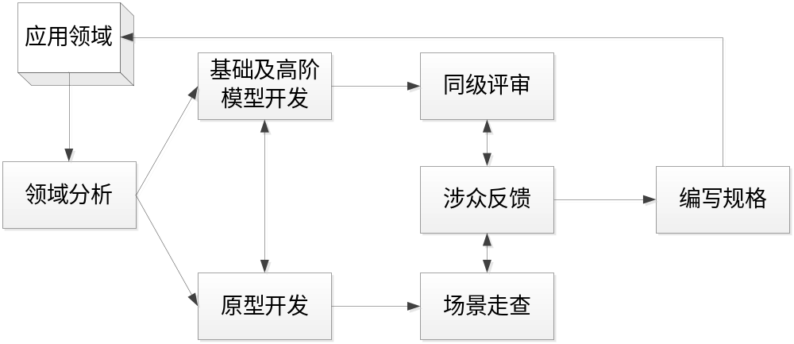
需求工程过程实例
依赖原型方法的需求开发过程

Slide 32
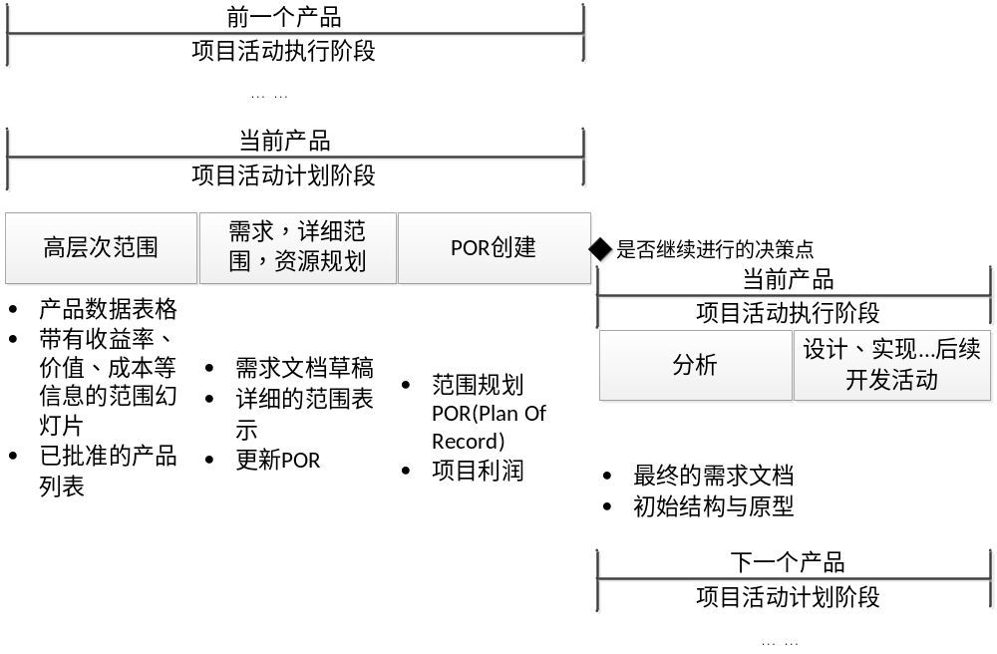
需求工程过程实例
HP 需求过程

Slide 33
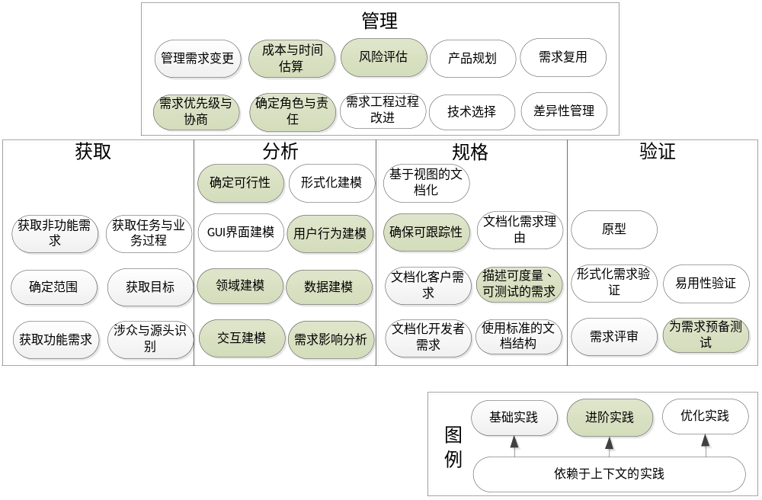
Practices-Based需求工程过程实例

Slide 34
需求工程过程实例
Agile RE
面对面的交流胜过写规格说明文档（User Story）
迭代式需求工程；
将需求划分优先级做到极限；
通过持续规划管理需求变更；
原型法；
测试驱动开发；
用户评审会议与验收测试。
Notes:
获取，过程，分析，管理，验证，验证，验证

Slide 35
需求工程过程实例 Agile RE
表3-3 XP和Scrum的需求工程活动组织，源自[Lucia2010]
需求活动 | XP方法 | Scrum方法
需求获取 | 将需求获取为Story 客户书写User Story | 产品负责人（Product Owner）明确叙述产品功能(Product Backlog) 任何涉众都可以参与产品功能确定
需求分析 | 并非独立阶段 开发时进行分析 客户为User Story划分优先级 | 功能(Backlog)精化会议 产品负责人划分产品功能优先级 产品负责人分析需求可行性
需求规格 | User Story和验收测试用例作为需求文档 软件产品本身作为文档信息 面对面的交流 | 面对面的交流
需求验证 | 测试驱动 验收测试 频繁反馈 | 评审会议
需求管理 | 短的规划周期 跟踪User Story 按需重构 | 蓝图规划会议 跟踪产品功能项 对产品功能变更需求

Slide 36

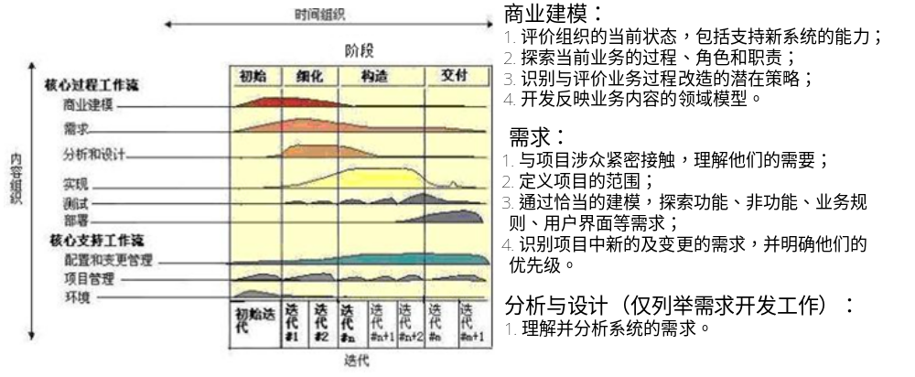
需求工程过程实例 RUP（Rational Unified Process）

Slide 37
主要内容
需求工程过程
需求工程过程的活动
需求工程过程的并发和迭代性
实践方法的应用
需求工程过程实例分析
需求工程过程与软件工程过程

Slide 38
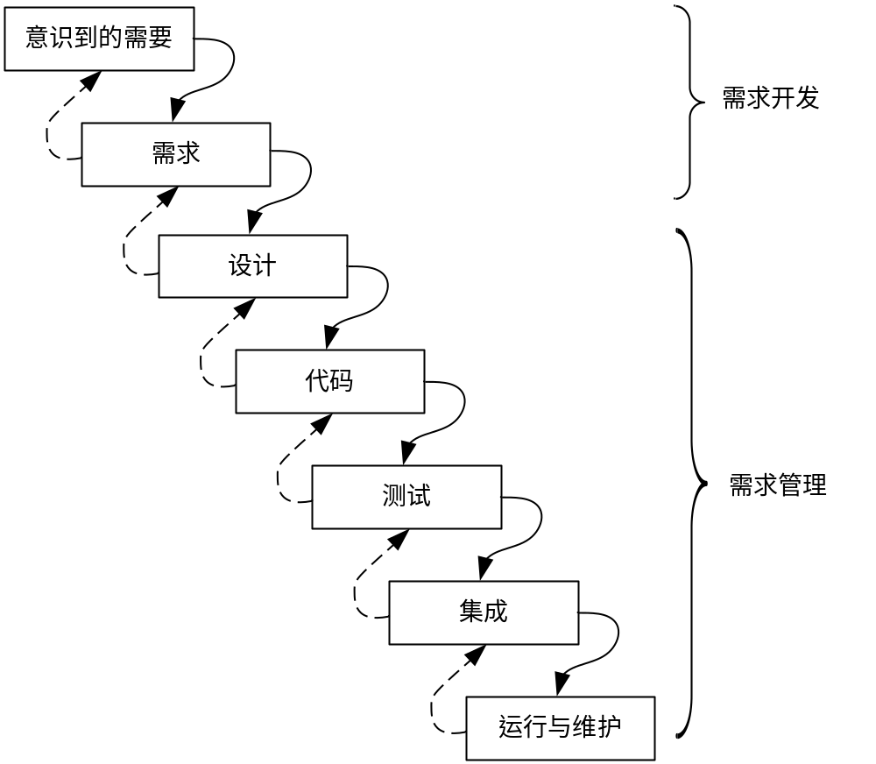
Waterfall
软件的问题域比较成熟和易于明确化，并且需求也比较稳定
不利于用户的有效参与
Waterfall

Slide 39
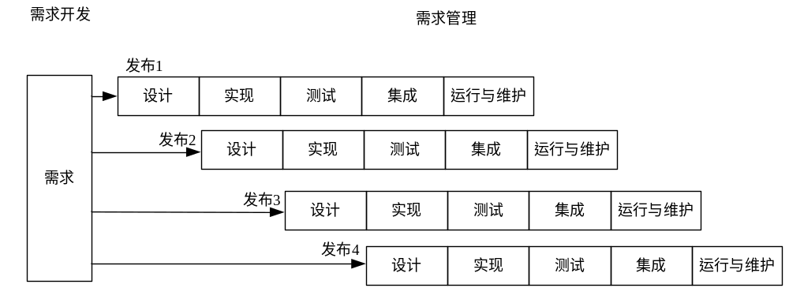
Incremental
软件的问题域比较复杂，但是业务非常成熟而且需求比较稳定
不利于用户的有效参与
Incremental

Slide 40
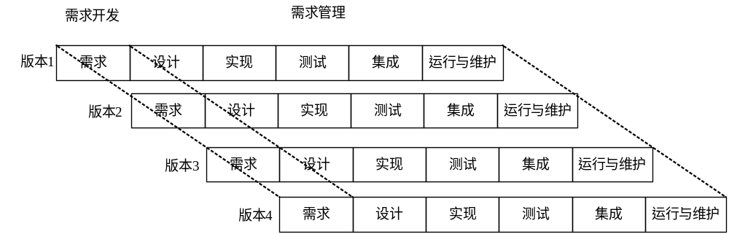
Spiral/Evolutional
问题域极其复杂或者需求不稳定
更好的应对需求的改变
提高用户的有效参与度
使得开发工作的协同和管理工作变得困难
Spiral/Evolutional

Slide 41
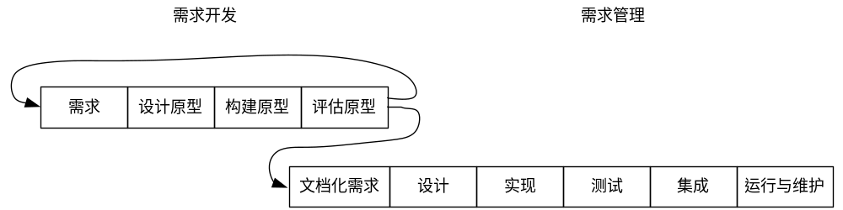
Agile
问题域不成熟，业务活动仍然在不断发展和改变
能够很好的解决各种不确定性
提高了需求工程阶段的成本，而且易于发生各种原型风险
Agile

Slide 42
6. 需求工程过程与软件工程过程
需求工程过程更应该是软件工程过程的一部分，而不是独立出来作为单独部分
< Requirements Engineering and Software Project Success- An Industrial Survey in Australia and the US >
  发现相比于需求方法本身的好坏，需求方法与软件开发方法的适配性更会影响项目的成败。这也就是说，需求开发方法与软件开发方法是否适配，比结果需求的好坏更能影响项目的成败
  相比于应用领域的熟练性，一个项目管理者有效管理需求的能力更加重要;
  没有必要在项目一开始就建立完备的需求，更好的方式在项目后续的阶段中逐步完善需求;

Slide 43
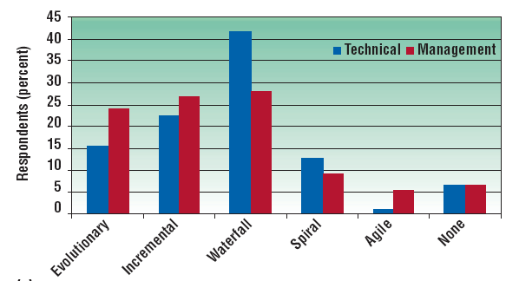
Software Process Model in Practices
<Requirements Engineering-The State of the Practice>, 2003 – 传统软工过程更重视需求工程过程

Slide 44
本章小结
需求工程有着属于它自己的生命周期模型，存在着针对需求开发的需求工程过程
需求工程过程拥有一些常见的需求工程活动：需求获取、需求分析、需求规格说明、需求验证和需求管理
需求开发活动是互相交织、并发、迭代和递增 的
需求工程过程的成功执行需要应用很多的有效实践方法
在实践中，需求工程过程的差异性是非常大的
因为处于前端，需求工程对后续软件开发活动的影响是非常深入的

Slide 45
第4章. 需求获取概述

Slide 46
1. 需求获取的非平凡性
默认背景：用户/客户与开发团队分离
用户和开发人员的背景不同，立场不同
  首先是知识理解的困难。
    尽力去研究应用的背景，理解组织的状况，形成一个能够和用户进行有效沟通的粗略的知识框架
  默认（Tacit）知识现象
    利用有效的获取方法与技巧（角色扮演、观察等）来发现并获取默认知识

Slide 47
1. 需求获取的非平凡性
普通用户缺乏概括性、综合性的表述能力
  普通用户的知识结构就相对局限于一些具体的业务细节
    善于表达具体业务的细节问题
  专家用户的知识结构因其渊博性而具有概括性和广泛性
    能够回答概括性和综合性的问题
  开发人员在与用户接触之前就先行确定获取的内容主题，然后设计具体的应用环境和场景条件，由用户根据细节业务的执行来描述问题、表达期望

Slide 48
1. 需求获取的非平凡性
用户存在认知困境
  潜在（Latency）知识
    需要利用各种有效的需求获取方法和技巧
用户越俎代庖
  用户提出的不是需求，而是解决方案
    注意保持业务领域和解决方案的区分界限
  用户固执的坚持某些特征和功能
    分析用户的深层目的，找到隐藏在背后的需求

Slide 49
1. 需求获取的非平凡性
缺乏用户参与
  用户数量太多，选择困难
  用户认识不足，不愿参与
  用户情绪抵制，消极参与
  没有明确的用户（市场驱动）
    对系统的用户以及用户的替代源等相关涉众进行分析
    强化分析“笼统的人”，采样及多种手段分析“具体的人”
    用户画像（Persona）：定性（设计）+定量（运维）

Slide 50
主要内容
需求获取的非平凡性
需求获取的活动过程
  子活动
  过程描述
需求获取活动的要点
需求获取的实践调查情况

Slide 51
2.1 需求获取的子活动
研究应用背景，建立初始的知识框架；
根据获取的需要，采用必要的获取方法和技巧；
    先行确定获取的内容和主题，设定场景；
    分析用户的高（深）层目标，理解用户的意图；
进行涉众分析，针对涉众的特点开展工作。

Slide 52
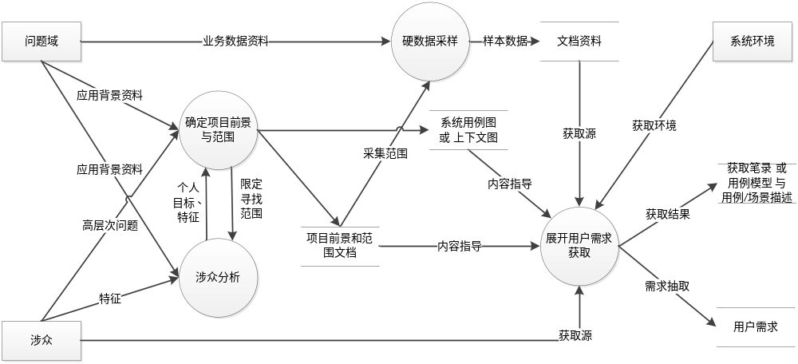
2.2 需求获取的活动过程

Slide 53
主要内容
需求获取的非平凡性
需求获取的活动过程
需求获取活动的要点
  获取的内容
  获取的来源
  获取的方法
  获取的过程
  获取的结果
需求获取的实践调查情况

Slide 54
3.1 获取的内容
在项目的范围之内
所有为用户创建解决系统必须的信息
  需求（草稿）
    通常体现为用户的观点、看法、目标或者问题
  问题域特性
    需要注意的是不要忽略系统的环境和约束
  “笼统的人” – 问题域特性，“具体的人” – 用户需要
获取的内容不是一次得到的，而是逐步积累的

Slide 55
3.2 获取的来源
涉众
  用户
  客户
  领域专家
  市场人员、销售人员等其他用户替代源
相关产品
  原有系统
  竞争产品
  协作产品（和解系统存在接口的其他软件系统）
一般系统
硬数据
  登记表格、单据、报表等定量文档
  备忘录、日志等定性文档
重要文档
  原有系统的规格说明
  竞争产品的规格说明
  协作产品的规格说明
  客户的需求文档（委托开发的规格说明、招标书）
相关技术标准和法规
  相关法律、法规及规章制度
  行业规范、行业标准、领域参考模型
通用系统（开放市场）
系统（成熟市场）
定制（固定）系统

Slide 56
3.3 获取的方法
传统方法
  问卷调查、面谈、硬数据分析、文档检查、需求剥离等
集体获取方法
  头脑风暴（Brainstorming）、专题讨论会（Workshop）、JAD、JRP等
原型与模型驱动
基于上下文的方法
  观察、民族志（Ethnography）和话语分析（Conversation Analysis） - 深入到用户之中，对其进行观察（第三者）
认知方法
  任务分析（Task Analysis）、协议分析（Protocol Analysis）等 – 对领域知识严谨而细致的抽取
  在构建专家库和知识图谱领域仍有较为广泛的应用

Slide 57
维度 | 类型 | 采样观察 | 非结构化面谈 | 结构化面谈 | 头脑风暴 | 原型 | 场景分析 | 民族志 | 群体面谈
需求的目的 | 建立规格说明 | x | - | √ | - | √√ | - | x | x
 | 选择软件开发工具包 | x | - | √ | - | - | - | x | x
 | 建立需求方案 | - | √√ | √√ | √ | - | √√ | - | √√
知识的类型 | 抽象行为 | √√ | √ | √ | √ | √ | √√ | √√ | √√
 | 处理过程 | √ | √ | √ | √ | √ | √√ | √√ | √√
 | 数据 | - | - | - | - | √ | √ | √ | √√
知识内化的特性要求 | 新知识 | x | √ | √ | √ | √√ | √√ | x | √√
 | 明显的知识 | - | √√ | √√ | √ | - | √√ | - | √√
 | 已认知知识 | x | x | x | √ | √√ | √√ | x | √√
 | 默认知识 | √√ | - | - | - | √ | √ | √√ | √
 | 情景性工作知识 | x | x | x | x | x | x | x | x
 | 惯性知识 | √√ | - | - | - | √ | √ | √√ | √
 | 潜在知识 | √√ | - | - | - | √ | √ | √√ | √
可观察的现象 |  | √√ | x | x | - | x | x | √√ | -
约束 | 需要开会 | x | √ | √ | √ | √ | √ | x | √
 | 需要准备时间 | √√ | √√ | - | √√ | - | - | √√ | √
 | 需要采集信息的时间 | √ | √√ | √√ | √√ | √√ | √√ | x | x
 | 需要获得需求的时间 | - | √ | √ | √ | √√ | √ | x | x
 | 需求工程师数量 | 1 | 1 | 1 | 1 | 1 | 1 | 1 | 1
 | 涉众数量 | 1 | 1 | 1 | 1 | 1 | 1 | 2 | 6
 | 需要涉众友好 | - | √√ | √ | √ | √ | √ | x | x
 | 无前导技术要求 | √ | √√ | √√ | √√ | x | x | √ | x

Slide 58
3.4 获取的过程
——注意事项
在整体上制定组织方案
  确定系统的边界，（最好）建立上下文图或系统用例图
维护项目的前景和范围
  引导和控制获取过程
  适当修改不准确的前景和范围
接受需求的不稳定性
  世界是随时变化的，用户随世界而变化，需接受
控制探索性工作（例如模拟和原型）
  有延期和超支的风险，可考虑额外立项或增量式开发

Slide 59
3.4 获取的过程
—— 防止需求遗漏
务必让所有的涉众都表达出自己的意见。
不要以抽象和模糊的需求作为结束。对抽象和模糊的需求，要进行细化，让真正的需求显露出来。
使用多种方法表达需求信息。利用不同的分析技术为相同的需求进行建模，通过分析不同的关注点，考察需求是否完整。
注意检查边界值（程度）和布尔逻辑（好与坏，行与不行）。

Slide 60
3.4 获取的过程
——结束获取活动的判断条件
用户想不出更多的用例；
用户想出的新用例都是导出用例（通过其他用例的结合可以推导出该用例）；
用户只是在重复已经讨论过的问题；
新提出的特性、需求等都在项目范围之外；
新提出的需求优先级都很低；
用户提出的新功能都属于后继版本，而非当前版本

Slide 61
3.5 获取的结果
肯定会产生获取笔录（Elicitation Notes）
  用户需求、问题域知识和约束
  可能具有组织差、冗余、遗漏、自相矛盾等诸多问题
  可以包括文字记录、录音、摄像等各种形式
可能会产生两份定义明确的正式文档（与需求分析结合）
  项目前景和范围文档
  用例文档

Slide 62
主要内容
需求获取的非平凡性
需求获取的活动过程
需求获取活动的要点
需求获取的实践调查情况

Slide 63
4. 需求获取的实践调查情况
实践中的需求获取活动主要关注以下几个问题：
  项目目标；
    项目成功的十大影响因素之一[Standish Group]
  项目范围；
  用户参与；
  交流问题；
  获取方法的使用；

Slide 64
4. 需求获取的实践调查情况
项目范围
  项目的边界定义不清晰，或者根本就没有定义项目的边界；
  定义的项目边界错误，使得最终的需求不完备或者冗余；
  没有控制已建立的项目边界，使得项目范围失控
    尤其是因为时间压力而抛弃需求的问题和开发人员 “镀金”的问题非常普遍
Notes:
工程的概念：运用科学的知识创建能够帮助人们工作的事物，并利用它建立成本效益（cost-effective）有效的解决方案，解决实际的问题

Slide 65
4. 需求获取的实践调查情况
用户参与不足
  没有能够有效的选择参与项目的用户
    理想的用户是最不可能的用户
  认识不足
    开发者：用户不懂/不感兴趣/没有时间
    用户：意识不到其主体作用（直接给我产品！）
  用户抵制
    影响了部分群体的利益或价值观/拒绝变化/冲突
  没有明确的用户
    互联网企业/思维：庞大用户群（流量）+新生事物（创新）
  管理上的障碍
    请有权威员工参与：需求获取会占用本身的工作时间

Slide 66
4. 需求获取的实践调查情况
交流问题
  最大的问题就是理解偏差
  常用的交流方式：非正式的电话交谈、正式的电话交谈（例如客户热线或者远程电话会议）、邮件、web反馈表、文档以及一些面对面的交流（例如JAD会议、原型等）
    私人联系和非正式交流更受欢迎
    交流途径的数量要适中（4-7）
  面对面的交流方式是最有效，也是最受欢迎的
  直接交流途径优于间接交流途径

Slide 67
4. 需求获取的实践调查情况
获取方法的使用
  没有在实践当中得到充分的应用
    没有选择正确的获取方法
  五个方面的获取方法选择依据（用户是否有能力准确全面地表达对系统的要求）
    需求的目的（细化的SRS或整体需求方案）
    知识的类型（静态/动态，抽象/详细）
    知识内化的特性要求（新知识、潜在、场景、惯性、明显）
    可观察的现象
    约束（是否需要开会、准备/采集/获得需求的时间限制、工程师/涉众的数量、涉众支持程度、前导技术要求）

Slide 68
本章小结
需求获取是一个困难和复杂的任务
需求获取的成功执行需要有效组织子活动过程
执行需求获取时既要尽可能全面，防止不完备，又要注意进行过程控制
实践调查情况表明，需求获取活动是一个具有挑战性的任务

Slide 69
分析
说明下列需求分别属于下面的哪种类型：
  系统能够为用户提供库存分析报告、商品/利润报告和过期商品报告；
  商品的标识由0～24位字母、数字混合组成的字符串；
  电梯的默认停运楼层必须是最低楼层到最高楼层范围内的某个整数；
  系统开发成本不能超过60万人民币。
  在500个用户同时使用时，系统数据库和服务器都要能够正常工作；
  系统必须能够与Oracle数据库交互；
  如果系统要支持Android平台，需要在6人月内完成
Notes:
SF，DR，constraint，constraint/约束，PR，IF，QR-可维护性与可移植性

Slide 70
分析
说明下列需求分别属于下面的哪种类型：
  经过10天培训的收银员就能够熟练使用系统；
  系统开发的成本不超过10万元RMB；
  使用银联专用刷卡设备，向银行传递的交易数据格式为…；
  当订单数量大于现有数量时，系统必须通知操作员；
  产品在发布1年之后，必须在出版的A、B、C三个产品评论刊物中被评为最可靠的产品；
  系统每小时必须处理至少3000次呼叫；
Notes:
BR/培训需求，Rule/项目需求，DR/对外接口，UR，不切实际的期望，PR

